Slide 1
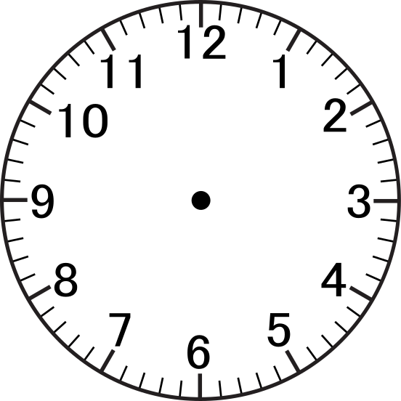
Name ________________________ Date _______________
Бұл қанша уақыт?
Сағаттарда көрсетілген уақытты жазыңыз.
1.
2.
3.
4.
5.
6.
7.
8.
Draw hands on the clocks to show the times.
9.
9:25
10.
6:30
11.
12:05
12.
4:35

